Slide 1
Wie lassen sich die Potenziale des Betriebliches Mobilitätsmanagements ausschöpfen?
Plädoyer für ein systematisches und ko-kreatives Vorgehen in 6 Thesen
Prof. Dr.-Ing. André Bruns
Hessischer Mobilitätskongress, 27.09.2023, Marburg

Slide 2
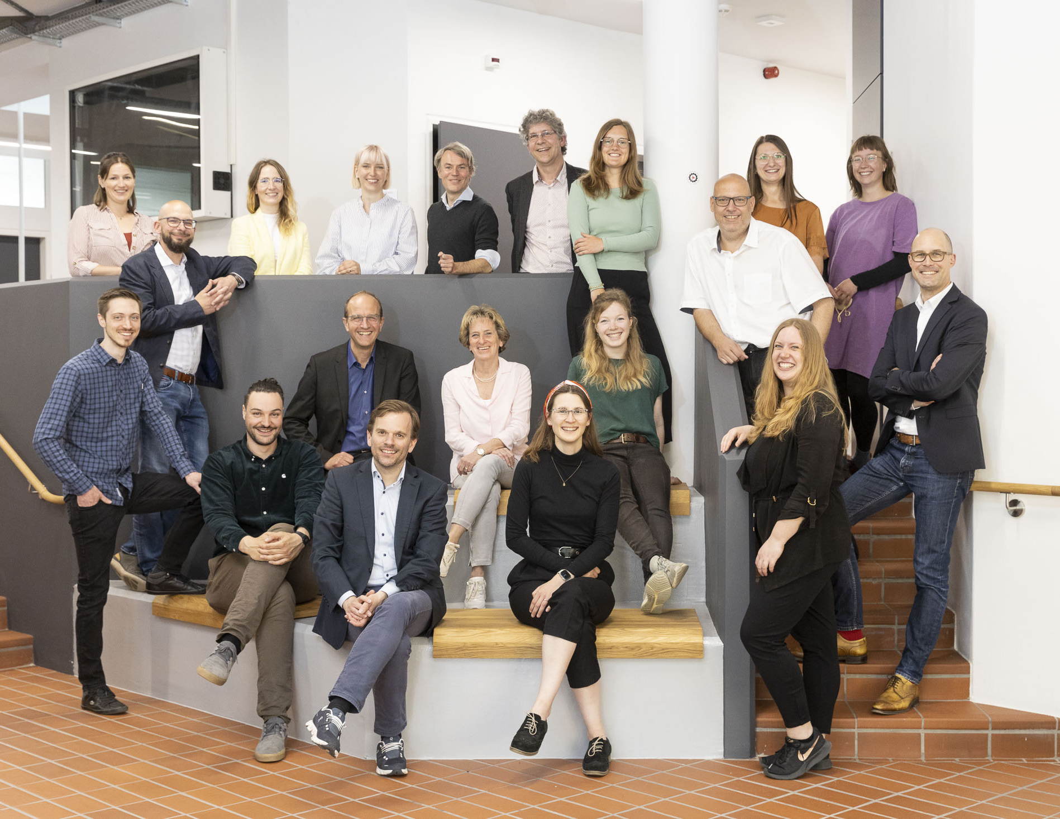
Nachhaltigkeit in Mobilität und verkehr
„Fachgruppe Mobilitätsmanagement der Hochschule RheinMain
Aktuell 7 Professuren, 12 Wiss. Mitarbeitende, 3 Sekretariatskräfte, 2 LfbA, 1 PostDoc … n Hiwis
Drei Studiengänge:
Bachelor „Mobilitätsmanagement“
Master „Nachhaltige Mobilität“
Master Umweltmanagement und Stadtplanung in Ballungsräumen
Promotionszentrum Mobilität und Logistik
Forschungs- und Transferaktivitäten
Jahresbericht 2021: https://www.hs-rm.de/fileadmin/Home/Fachbereiche/Architektur_und_Bauingenieurwesen/Studiengaenge/Mobilitaetsmanagement__B.Eng._/Publikationen/Jahresbericht_2021.pdf

Slide 3
Potenziale des BetrieblicheN Mobilitätsmanagements ausschöpfen
Nachhaltige / klimaschonende Mobilität braucht Verhaltensänderungen und damit einen Perspektivwechsel.
Maßnahmenbündel für nachhaltige Mobilität müssen alle relevanten Einflussbereiche auf die Mobilität umfassen (und somit die Erkenntnisse der Mobilitätsforschung berücksichtigen.

Slide 4
Potenziale des BetrieblicheN Mobilitätsmanagements ausschöpfen
Deffner, Horelt, Nitschke, Quentin, Schluckebier (2021)
Deffner, Horelt, Nitschke, Quentin, Schluckebier (2021)

Slide 5
Potenziale des BetrieblicheN Mobilitätsmanagements ausschöpfen
Deffner, Horelt, Nitschke, Quentin, Schluckebier (2021)
Deffner, Horelt, Nitschke, Quentin, Schluckebier (2021)

Slide 6
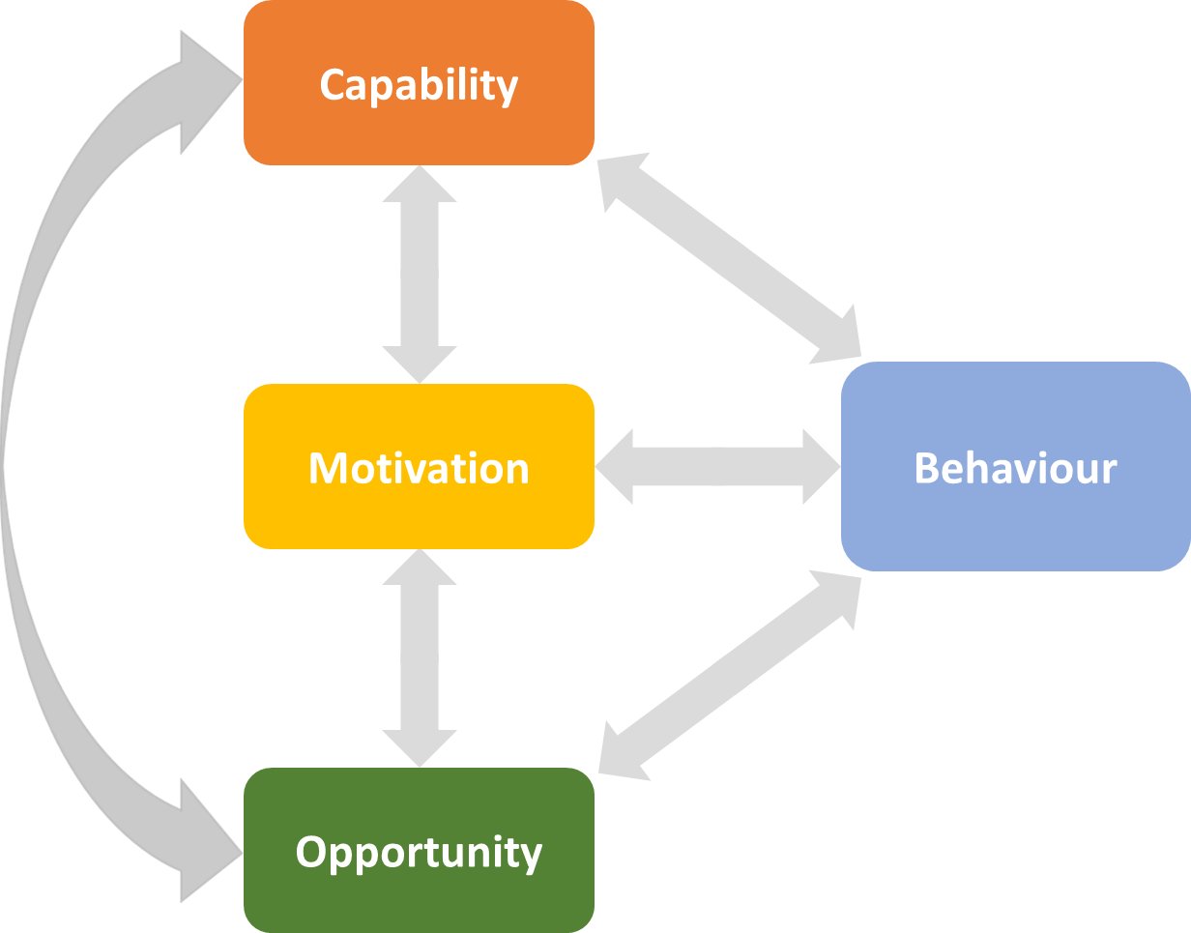
Einflussfaktoren des Mobilitätsverhalten
Motivation = Absichten und Antriebe, automatisierte und subliminale Prozesse ebenso wie Entscheidungsprozesse
Fähigkeiten = physische oder psychische Möglichkeit ein Verhaltensziel zur erreichen
Gelegenheiten = Faktoren, die außerhalb des Individuums liegen und ein spezifisches Verhalten ermöglichen oder anregen
West, Michie (2020)

Slide 7
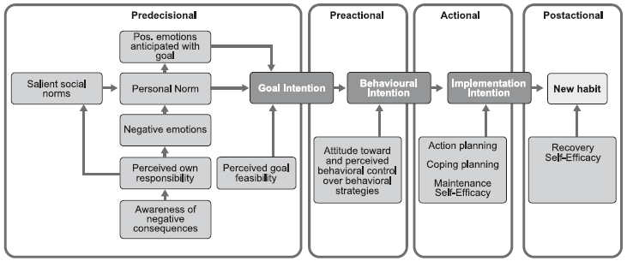
Potenziale des BetrieblicheN Mobilitätsmanagements ausschöpfen
Model of self regulated behaviour change (Bamberg, Sebastian 2013: Applying the stage model of self-regulated behavioral change in a car use reduction intervention, in: Journal of Environmental Psychology 33 (2013), S. 68–75) https://doi.org/10.1016/j.jenvp.2012.10.001)

Slide 8
Potenziale des BetrieblicheN Mobilitätsmanagements ausschöpfen
Neben Maßnahmen braucht es vor allem Prozesse, in denen die richtigen, „maßgeschneiderten“ Lösungen gefunden werden.
Diese Prozesse sollten …
im Sinne eines Regelkreises lernend, bzw. fehlertolerant sein,
im Sinne eines Governance-Arrangements als „ko-kreative“ Prozesse zwischen Staat und Privaten gestaltet sein,
sich vorhandenen Zielen und Strukturen passen.

Slide 9
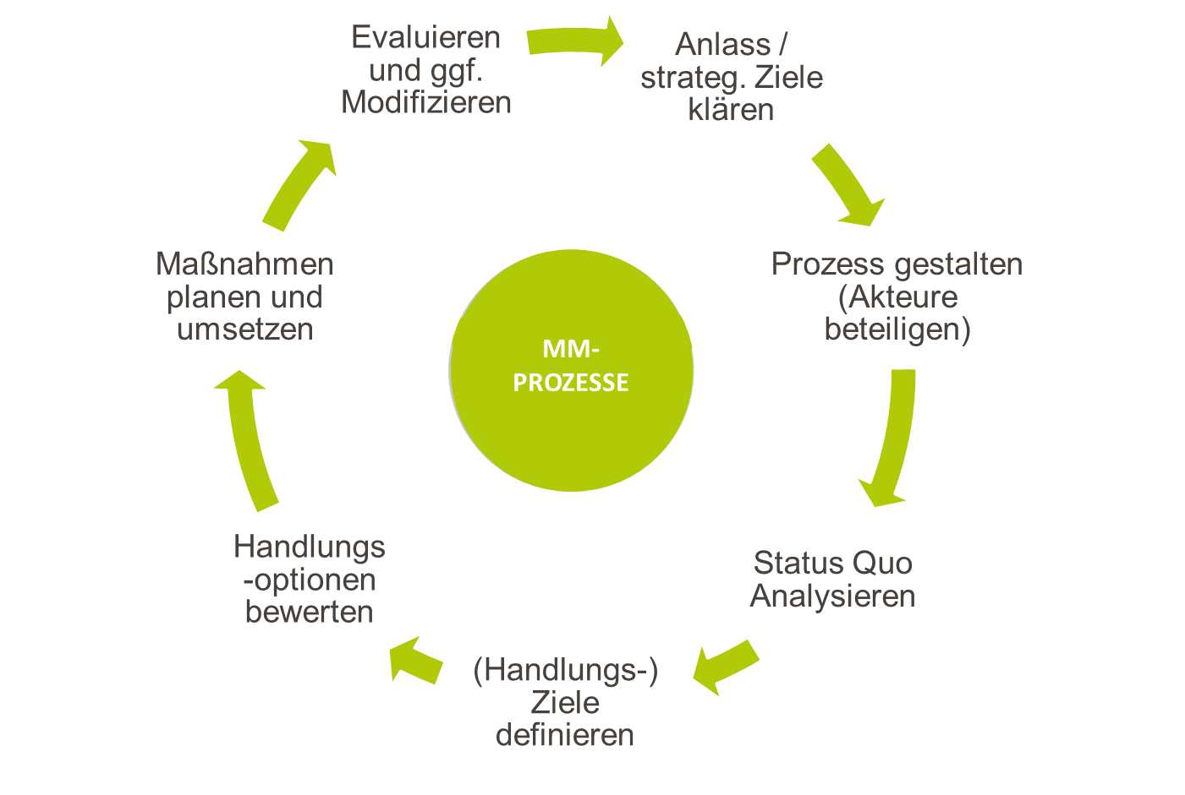
Potenziale des BetrieblicheN Mobilitätsmanagements ausschöpfen

Slide 10
Potenziale des BetrieblicheN Mobilitätsmanagements ausschöpfen
Bruns, eigene Darstellung
Deffner, Horelt, Nitschke, Quentin, Schluckebier (2021)

Slide 11
Modell eines Ko-Kreativen ÖPNV Durch BMM
Fall: Unternehmen gestaltet zusammen mit dem ÖPNV Mobilitätsangebote als Grundlage für ein Mobilitätsbudget
Aufgabenträger gestalten ein ÖPNV-Basisangebot (inkl. ergänzender Angebotsformen) und
fördern Betriebliches Mobilitätsmanagement.
Unternehmen erstellen individuelle Mobilitätspläne und
kaufen passgenaue Verkehrsleistungen / Mobilitätsdienstleistungen des ÖPNV ein und
fördern aktiv deren Nutzung (z.B. im Rahmen von Mobilitätsbudgets).
Drittnutzerfinanzierung
Planung
ÖPNV-Angebot
„Einkauf“ Mobilitätsdienst-leistungen
Betriebliches Mobilitäts-management
z.B. Zusatz-kontingente Shuttle, Mieträder
z.B. Arbeitgeberbeitrag
z.B. Basisangebot Shuttle, Mieträder
Nutzerfinanzierung
Nahverkehrs-planung
„NVP-Standard“
Öffentliche Finanzierung
Bruns, eigene Darstellung

Slide 12
Potenziale des BetrieblicheN Mobilitätsmanagements ausschöpfen
Mit dem (Betrieblichen) Mobilitätsmanagement steht ein effektives und erprobtes Instrumentarium für derartige Prozesse zur Verfügung.
Systematisch eingesetzt ist Mobilitätsmanagement ein wirkungsvolles „Transformations-Tool“, bzw. ein Katalysator für eine Mobilitätswende.

Slide 13
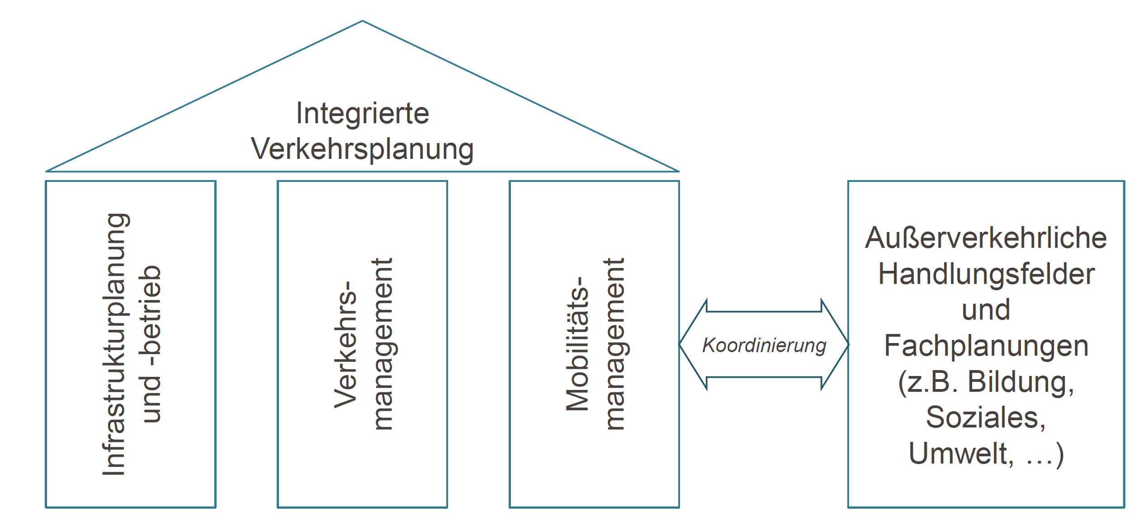
Mobilitätsmanagement als weiteres „Werkzeug“ des Verkehrswesens
?!
Quelle: Forschungsgesellschaft für Straßen – und Verkehrswesen (FGSV, 2018): Empfehlungen zur Anwendung von Mobilitätsmanagement. Köln.

Slide 14
Beispiel Wirkungsmessung: Jobwärts
Modal Split 2022 inkl. Mobiles Arbeiten (Arbeitswege, Querschnittsdaten)
Bruns, eigene Darstellung (Erhebung im Auftrag der Bundesstadt Bonn)

Slide 15
Beispiel Wirkungsmessung: Jobwärts
Veränderungen im Modal Split 2019 – 2022 (Arbeitswege, Panelstichprobe)
Bruns, eigene Darstellung (Erhebung im Auftrag der Bundesstadt Bonn)

Slide 16
Beispiel Wirkungsmessung: Jobwärts
Anzahl „Umsteigende“ und Richtung des Umstiegs (Arbeitswege, Panelstichprobe)
4.946
2.842
2.104
“Zwischen 2019 und 2022 sind 730 Personen auf Arbeitswegen ganz oder teilweise vom MIV auf das Pedelec umgestiegen”
Bruns, eigene Darstellung (Erhebung im Auftrag der Bundesstadt Bonn)

Slide 17
Beispiel Wirkungsmessung: Jobwärts
Gründe für den Wechsel (Arbeitswege, Querschnittsstichprobe, nur Umsteiger vom MIV)
Bruns, eigene Darstellung (Erhebung im Auftrag der Bundesstadt Bonn)

Slide 18
Contact
RheinMain University of Applied Sciences Wiesbaden Rüsselsheim
Faculty for Architecture and Civil Engineering
Working Group Mobility Management
Kurt-Schumacher-Ring 18
65197 Wiesbaden, Germany
Prof. Dr.-Ing. André Bruns
T +49 611 94 95-1448
Andre.Bruns@hs-rm.de

